Slide 1
Лекция 12 Потоки в Java
Saint Petersburg, 2016

Slide 2
Вопросы лекции
Понятие потока и процесса
Жизненный цикл потоков
Состояния потоков

Slide 3
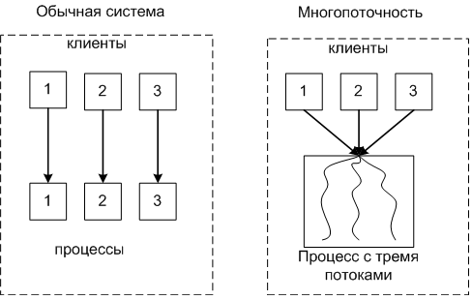
Понятие процесса и потока
Процесс — это совокупность кода и данных, разделяющих общее виртуальное адресное пространство.
Поток — это единица исполнения инструкции процесса.

Slide 4
Жизненный цикл потоков
Создание потока. Создание объекта типа java.lang.Thread: Thread thread = new Thread().
Запуск потока. Вызов на объекте типа Thread метода start(): thread.start()
Выполнение потока. Исполнение потока начинается при входе в метод run(), т.е: start() вызывает метод run() потока и выставляет флаг alive=true.
Завершение потока. «Штатное» завершение метода run() или проброс исключения
Невозможность запуска потока снова после его завершения: вызов метода start() на объекте потока после предшествующего отработанного раза приводит к возникновению исключения.

Slide 5
Жизненный цикл потоков
Создание потока. Создание объекта типа java.lang.Thread: Thread thread = new Thread().
Запуск потока. Вызов на объекте типа Thread метода start(): thread.start()
Выполнение потока. Исполнение потока начинается при входе в метод run(), т.е: start() вызывает метод run() потока и выставляет флаг alive=true.
Завершение потока. «Штатное» завершение метода run() или проброс исключения
Невозможность запуска потока снова после его завершения: вызов метода start() на объекте потока после предшествующего отработанного раза приводит к возникновению исключения.

Slide 6
Состояния потока
New: поток был создан, но не был запущен (метод Thread.start() не вызван).
Runnable: поток был запущен, но еще не получил процессорного времени.
Running: поток в текуший момент выполняеться на процессоре.
Blocked: состояние, которое случается когда, поток дошел до точки выполнения, в которой ему необходимо получить контроль над монитором обьекта.
Waiting: на потоке был вызван метод wait/join, иначе говоря, поток в состоянии ожидания.
Timed_waiting: поток в состоянии ожидания (wait(timeout)/join(timeout), sleep()), но, присутствует таймаут, который может раньше вывести поток из этого состояния, если ничего не произойдет, т.е. никто не вызовет метод notify(), либо поток которого ожидают не закончит свое выполнение, либо не будет вызван interrupt().
Terminated: поток закончил свое выполнение.

